Slide 1

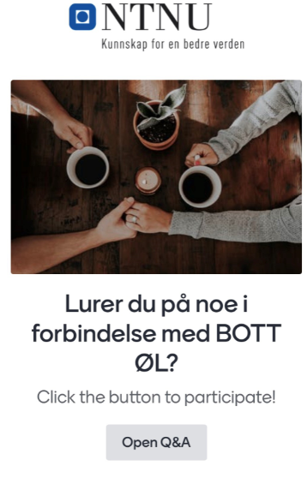
Velkommen til BOTT ØL-kafé
Prosjektøkonomi
BOTT ØL Innføring
10.06.22
Notes:
Si noe om hvem er med på tråden:
Terje Ruud, Prosessansvarlig Prosjektøkonomi og tidliggere leder av den nasjonle faggruppen for prosjektøkonomi
Gry-Lene Johansen, Prosjektleder for Delprosjekt P2 (Prosessinnføring, brukerstøtte og opplæring)
Meg – liten intro

Slide 2
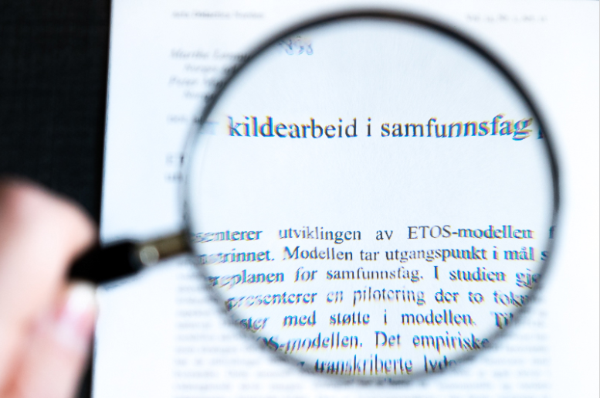
Mål for møtet
Informere om ny løsning innen Prosjektøkonomi
Få råd og svare på spørsmål
Få en felles forståelse for BOTT ØL
Innspill til ambisjonsnivå
  - For 2021
  - Fram til 2025

Slide 3
Agenda
Velkommen og mål for møtet | 5 min
Kort prosjektstatus v/ Harald Lie, Prosjektleder BOTT ØL | 10 min
Overordnet om prosjektøkonomiløsning i Unit4 ERP, v/ Terje Ruud, Prosessansvarlig Prosjektøkonomi Hovedendringer i funksjonalitet fra dagens løsning på NTNU Hovedendringer for rollen prosjektøkonom Førsteinntrykk av løsning – fra en prosessrådgivers ståsted | 30 min
Hvor kan du finne mer informasjon v/ Christina Horvei, Prosjektstøtte P2 | 10 min
Mini-demo av Prosjektøkonomiløsning, Terje Ruud | 10 min
Spørsmål og svar | 20 min
Avslutning | 5 min

Slide 4



Kort før vi begynner:
Vi skal dele endel informasjon med dere i dag.
Vi er mange deltagere – husk å dempe mikrofonen.
Sett gjerne inn fullt navn i Zoom.
Notes:
Si at vi tar opptak -

Slide 5

Spørsmål og svar - menti

Slide 6
Agenda
Velkommen og mål for møtet | 5 min
Kort prosjektstatus v/ Harald Lie, Prosjektleder BOTT ØL | 10 min
Overordnet om prosjektøkonomiløsning i Unit4 ERP, v/ Terje Ruud, Prosessansvarlig Prosjektøkonomi Hovedendringer i funksjonalitet fra dagens løsning på NTNU Hovedendringer for rollen prosjektøkonom Førsteinntrykk av løsning – fra en prosessrådgivers ståsted | 30 min
Hvor kan du finne mer informasjon v/ Christina Horvei, Prosjektstøtte P2 | 10 min
Mini-demo av Prosjektøkonomiløsning, Terje Ruud | 10 min
Spørsmål og svar | 20 min
Avslutning | 5 min

Slide 7
Innledning
Kort om status i prosjektet
  Prosjektet er bemannet opp
  Samarbeid med DFØ
  Testmiljø på plass
  Opplæringsplan og tidligopplæring
Prosjektøkonomi
  "NTNU er prosjekter"

Slide 8
Agenda
Velkommen og mål for møtet | 5 min
Kort prosjektstatus v/ Harald Lie, Prosjektleder BOTT ØL | 10 min
Overordnet om prosjektøkonomiløsning i Unit4 ERP, v/ Terje Ruud, Prosessansvarlig Prosjektøkonomi Hovedendringer i funksjonalitet fra dagens løsning på NTNU Hovedendringer for rollen prosjektøkonom Førsteinntrykk av løsning – fra en prosessrådgivers ståsted | 30 min
Hvor kan du finne mer informasjon v/ Christina Horvei, Prosjektstøtte P2 | 10 min
Mini-demo av Prosjektøkonomiløsning, Terje Ruud | 10 min
Spørsmål og svar | 20 min
Avslutning | 5 min

Slide 9
Hovedendringer fra dagens prosjektøkonomiløsning
Områder med økt funksjonalitet ift i dag - I
Frikjøp (ompostering av lønnskostnader fra BFV)
Rebudsjettering
Kostnadsomveltning
  Forbedring uansett om det benyttes automatisk eller manuell kostnadsomveltning
Koordinator»prosjekt» integrert i prosjektet
Utgående fakturaer kan skille på NTNUs inntekt og midler som skal videreformidles
Søknadsbudsjett overføres til prosjektmodul
  Når Pre-Award tas i bruk
Sjekkliste/bekreftelsesspørsmål inkludert i Pre-Award

Slide 10
Hovedendringer fra dagens prosjektøkonomiløsning
Områder med økt funksjonalitet ift i dag - II
Individuelle timepriser og %-sats for indirekte kostnader
  Indirekte kostnader blir «alltid» årsverkssats
Budsjettering på personnivå
  Mulighet for å følge opp personalkostnader på individnivå
Inntektsføring stopper når «kontraktstaket» (delprosjekt) er nådd
  Overforbruk vil belastes bevilgningsøkonomien når det inntrer
  Men stiller krav til oppdatert informasjon om kontraktssum
Kreditering av prosjektfakturaer

Slide 11
Hovedendringer fra dagens prosjektøkonomiløsning
Endrede krav til prosjektøkonomer
Større krav til regnskapsforståelse (D/K)
Kanskje mer fokus på prosjektet som helhet
Prosjektøkonom på prosjektnivå
Fristilt koststed (hvis det skulle bli brukt)
Budsjetter bygges opp fra detaljer og måneder/år => totalbudsjett
Tidligere måtte PØ «bryte ned» totalbudsjett til år

Slide 12
Hovedendringer fra dagens prosjektøkonomiløsning
Brukergrensesnitt
Prosjektliste med ulike filtreringsmuligheter er ikke inngangsporten
Rapporter
Mer info tilgjengelig – men krever at det kjøres rapporter
  Standardiserte
  Evt. egendefinerte
Timeføring (for prosjektøkonom pva medarbeider)
Mer tungvint
Prosjektmedarbeidere «må» gjøre dette selv

Slide 13








Dagens systemer
Maconomy (Prosjektregnskap og timeføring)
Bevisst (Virksomhetsstyring og bilagsrapporter mv)
Paga (lønns-/HR-informasjon)
ResearchPro (søknadsregistrering)
Systemer etter 01.01.2023
Unit4 ERP: Søknadsmodulen, Prosjektmodulen, Planlegger, Kunder- og salgsmodulen, Omposteringsløsning
Bevisst(Virksomhetsstyring og bilagsrapporter mv)
Per Prosjektøkonom
Per er prosjektøkonom på IV-fakultetet. Han er den primære økonomiske støtteressursen for flere prosjektledere på fakultetet, og har ansvar for å bistå disse i økonomisk oppfølging av prosjektene.
I tillegg til endringene beskrevet her, vil Per i kraft av å være administrativ ansatt på NTNU også treffes av endringene beskrevet for Truls teknisk-administrativ ansatt.
Forventede fordeler
Per vil oppleve at prosessen knyttet til prosjektsøknader og porteføljestyring (Pre Award) vil være vesentlig forenklet.
Mindre manuelt arbeid
Prosjektmodulen er integrert i Unit4 ERP, som gir bedre oppfølging av økonomien i prosjekter
  Forenklet faktureringsprosess
  Enklere å følge opp om støtten til prosjektet har kommet inn på prosjektet
  Forbedret prosess knyttet til kreditering
Færre systemer å forholde seg til
Spesielt fokus i overgang
Prosjektmodulen i Unit4 ERP er i dag (juni 22) fortsatt under utvikling. Enkelte rapporter gjenstår. Dette forventes imidlertid å være løst til oppgang for NTNU, men det kan bli noe oppmerksomhet rundt dette.
EVU-modulen vil mest sannsynlig ikke være klar til 01.01.23. Det kan derfor bli en mellomfase mellom eksisterende og ny EVU-løsning. Per vil følges opp særskilt på dette.
Med systemet følger nye prosesser og roller. Dersom en ikke har forståelse for disse, vil ikke systemet gi den støtten man ønsker.
NTNU vil ha spesielt fokus på om organisasjon vil være i stand til å ta i bruk Pre Award fra 01.01.23, eller om det blir utsatt, eventuelt gradvis innført.
Mulige BOTT-roller og prosesser etter 01.01.23
Fra prosjektide til prosjekt-avslutning
Prosjektøkonom
Søknadsregistrerer
Fordring til innbetaling
Fakturaansvarlig
Salgsordre-oppretter
Kunderegistrerer
Behov til betaling
Anbefalte tiltak
Prosjektet vil sikre at det etableres:
  Faglig dyktige prosessrådgivere per fakultet som kan veilede andre prosjektøkonomer, inkl. tidligopplæring for disse.
  God brukerstøtte
  Prosjektøkonomen bør være en del av et økonomifaglig nettverk.
Det anbefales at Per Prosjektøkonom utøver rollen i 50-100 % av sin stilling, for å få den mengdetreningen som er nødvendig.
Behovshaver innkjøp
Andre økonomi-prosesser
Faktura-
ansvarlig
Bilagsbehandler

Slide 14
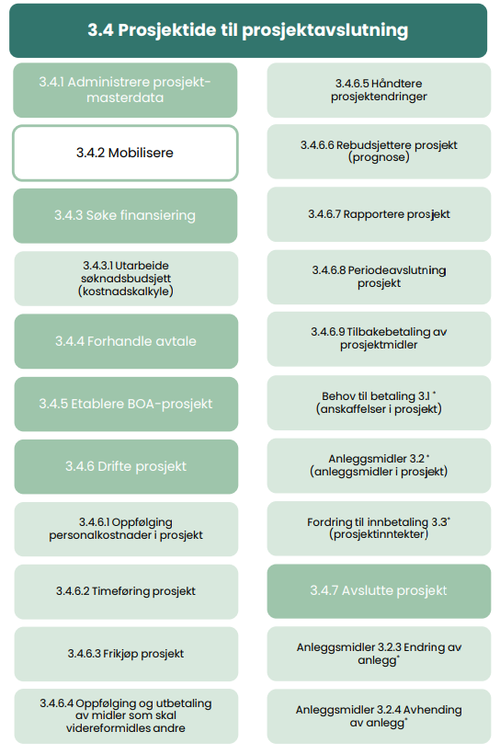
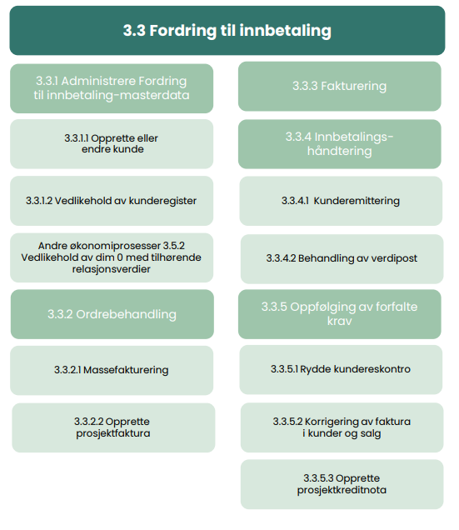
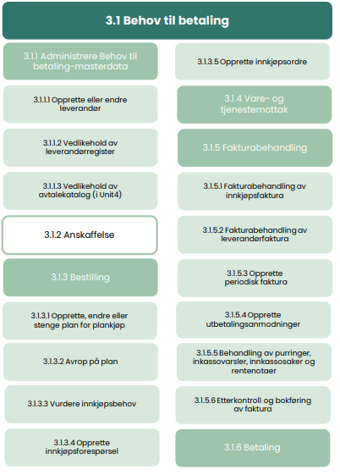
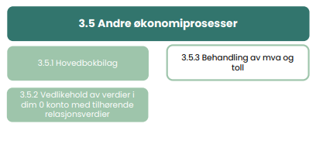
      Per Prosjektøkonom kan ha oppgaver og ansvar i prosessene Prosjektide til Prosjektavslutning, Fordring til Innbetaling, Behov til Betaling og Andre økonomiprosesser

Slide 15
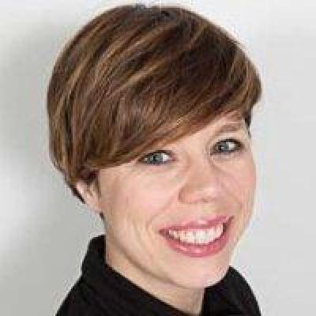
Førsteinntrykk av løsning
Torill Foss Lundgren, Prosessrådgiver MH

Slide 16
Agenda
Velkommen og mål for møtet | 5 min
Kort prosjektstatus v/ Harald Lie, Prosjektleder BOTT ØL | 10 min
Overordnet om prosjektøkonomiløsning i Unit4 ERP, v/ Terje Ruud, Prosessansvarlig Prosjektøkonomi Hovedendringer i funksjonalitet fra dagens løsning på NTNU Hovedendringer for rollen prosjektøkonom Førsteinntrykk av løsning – fra en prosessrådgivers ståsted | 30 min
Hvor kan du finne mer informasjon v/ Christina Horvei, Prosjektstøtte P2 | 10 min
Mini-demo av Prosjektøkonomiløsning, Terje Ruud | 10 min
Spørsmål og svar | 20 min
Avslutning | 5 min
Notes:
Christina

Slide 17
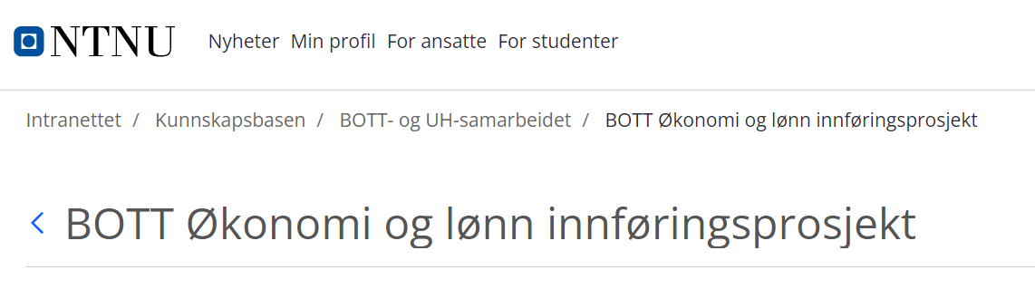
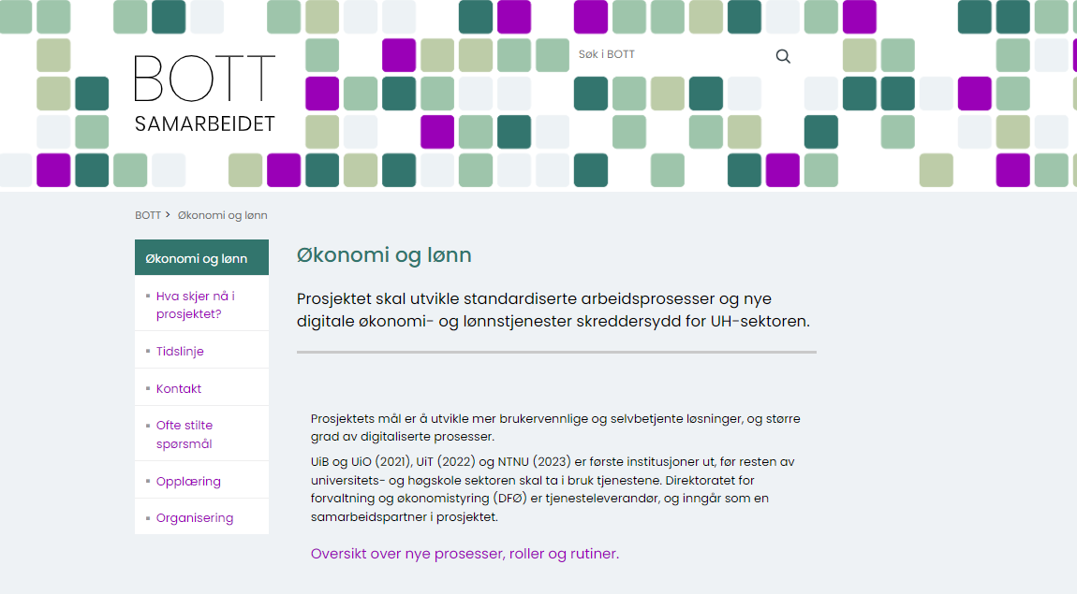
Hvor kan du finne informasjon
Intranettsiden til NTNU om BOTT ØL
BOTT-samarbeidet.no
Notes:
I tillegg – mye nyttig på innsida (her bør de som prosessrådgivere også være aktive med å spille inn innspill til innhold både på nasjonalt nivå og inn mot sitt fakultet.

Slide 18
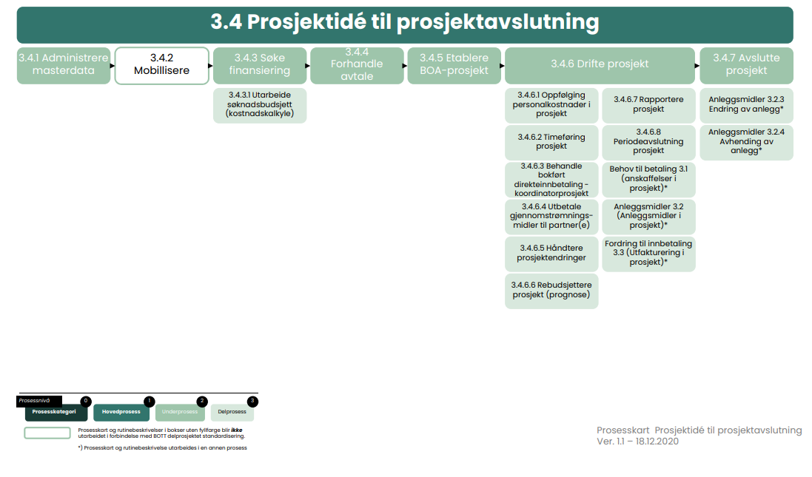
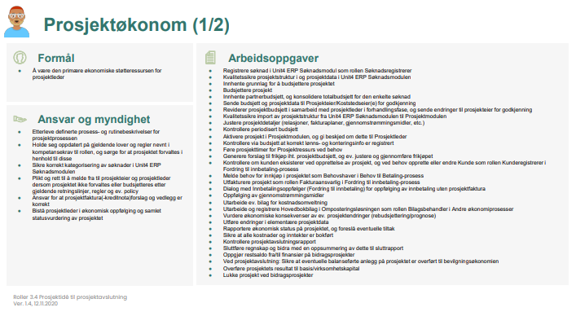
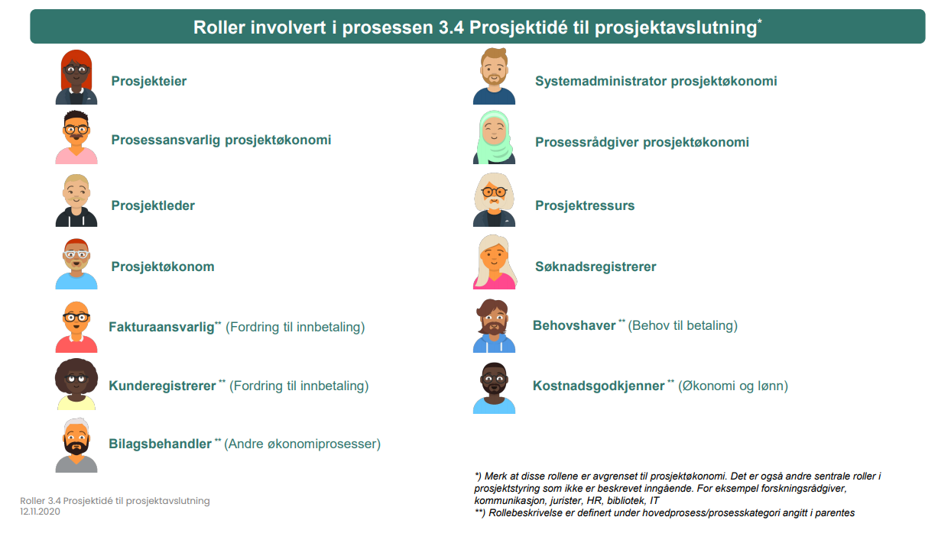
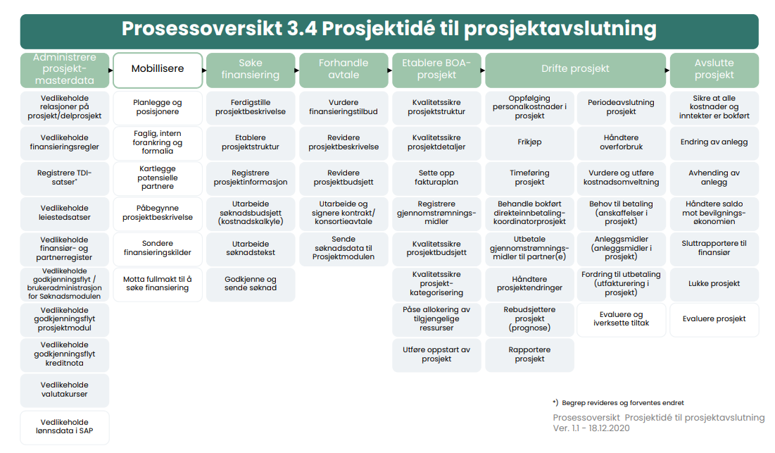
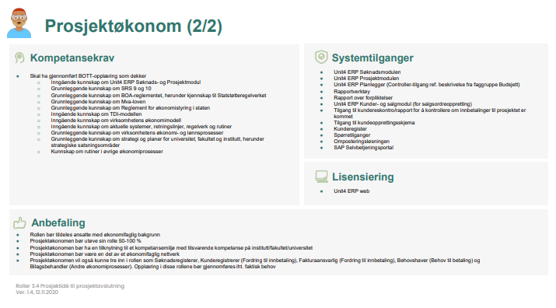
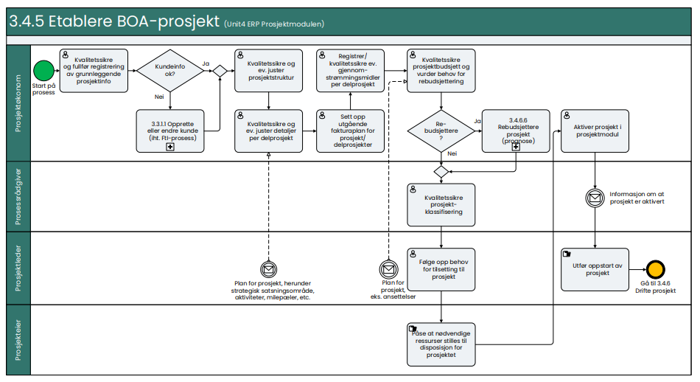
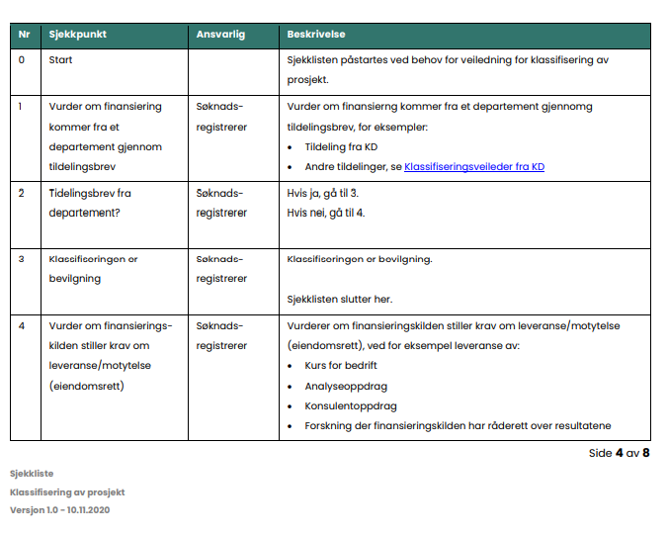
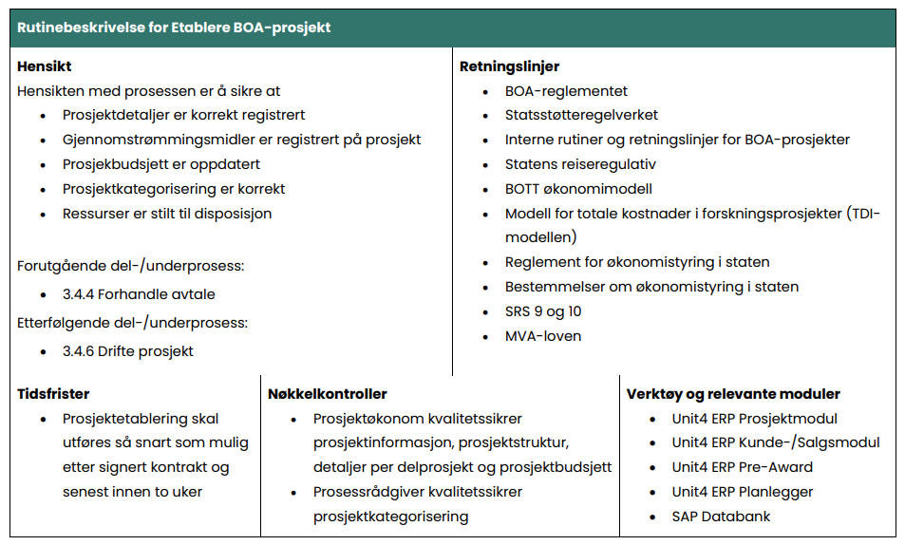
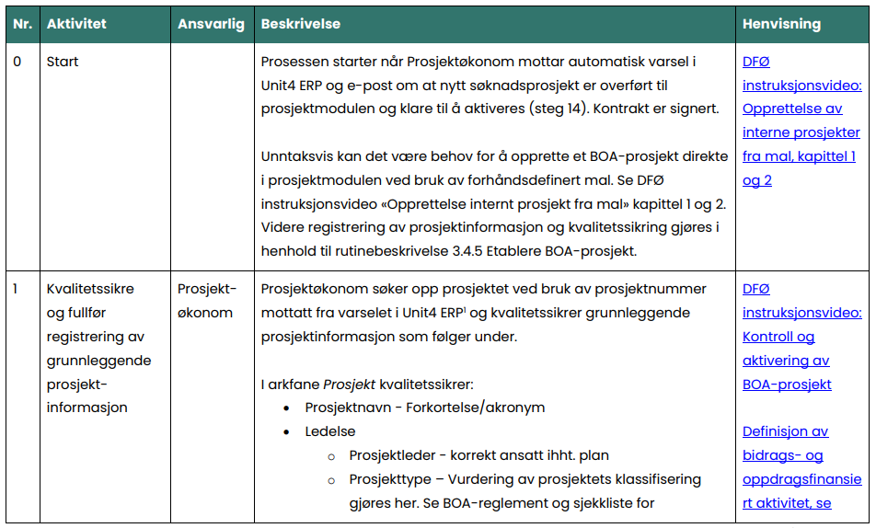
Prosessdokumentasjon i BOTT
Prosesskart og prosessoversikt
Rolleoversikt
Rollebeskrivelser
Rutinebeskrivelser med prosessflyt
Brukerveiledninger og sjekklister
Notes:
Christina

Slide 19
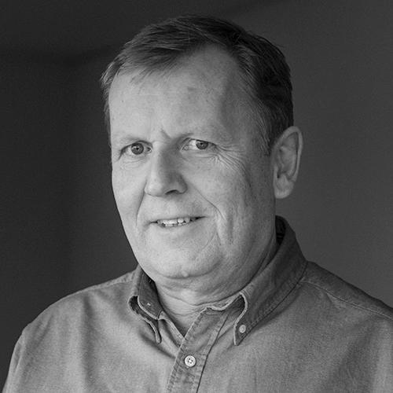
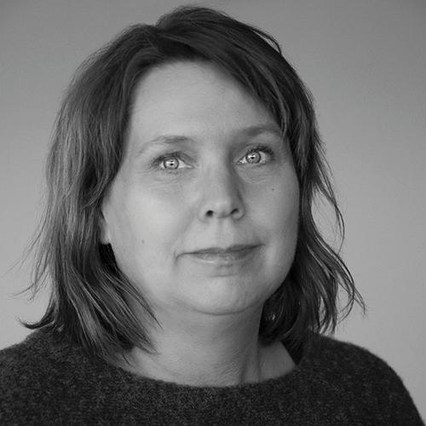
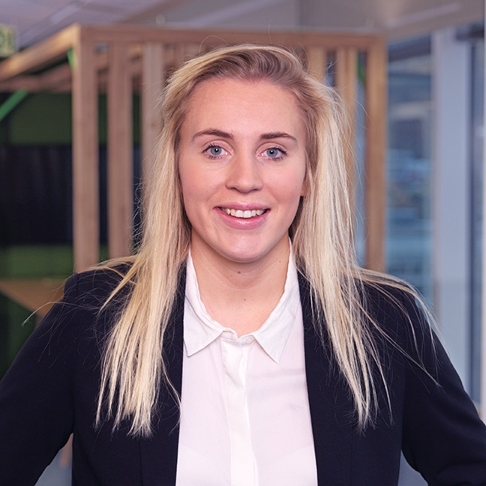
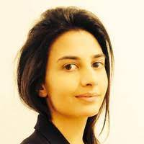
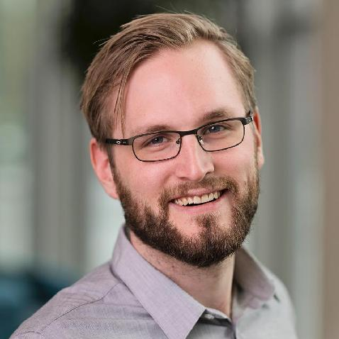

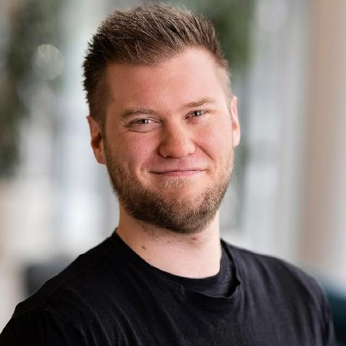
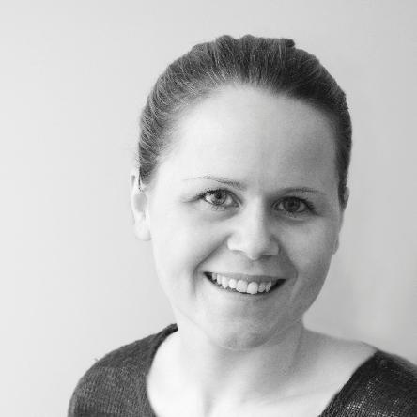
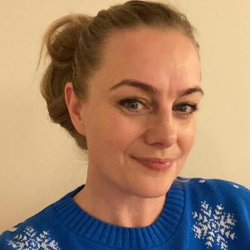
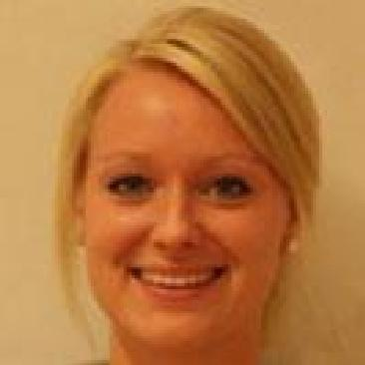
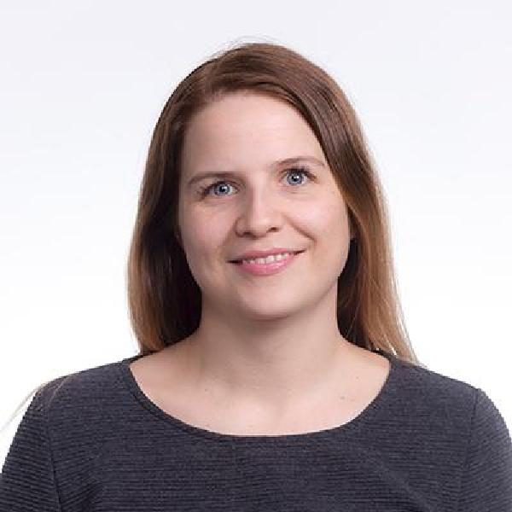
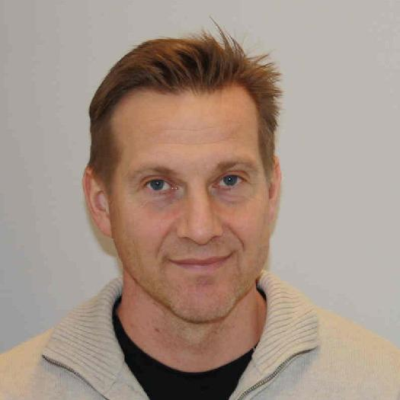
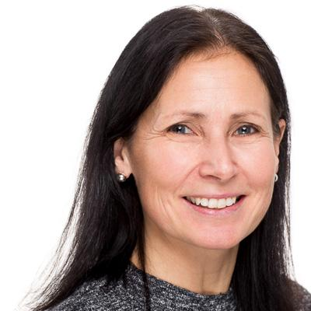
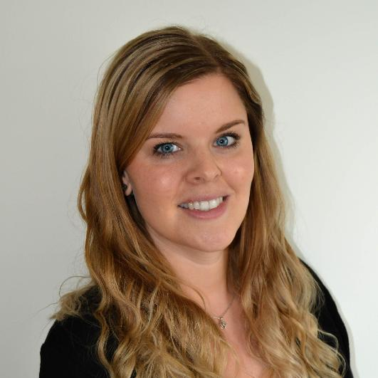
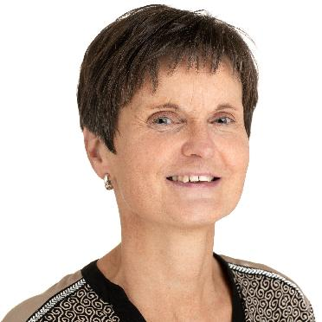
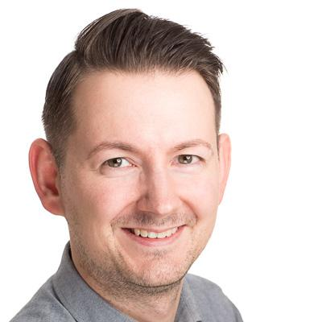
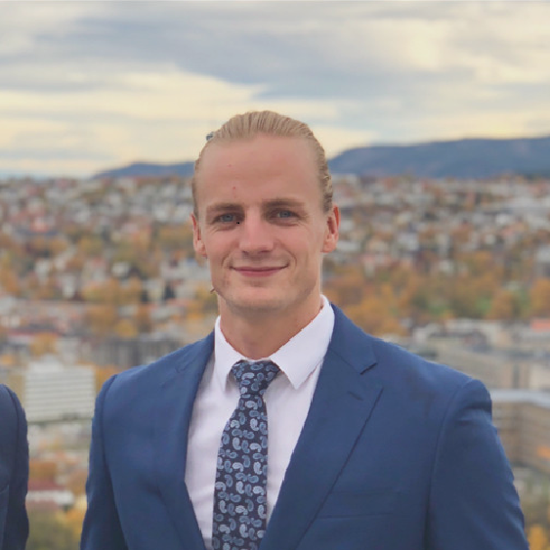
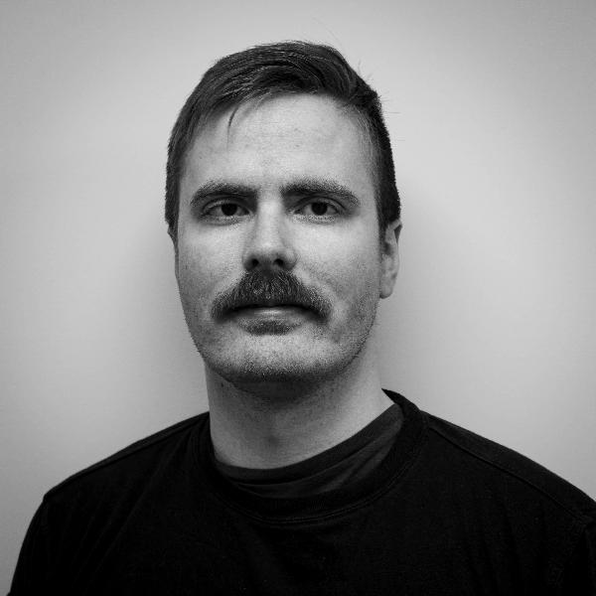
Kontaktpersoner Prosjektøkonomi
Prosessansvarlig:
Prosjektet:
Terje Ruud
Prosessansvarlig Prosjektøkonomi
Gry-Lene Johansen
Prosjektleder P2
Christina Horvei (Deloitte)
Prosjektressurs P2
Aina Ahmed (Deloitte)
Opplæringsansvarlig
Prosessrådgivere:
Magnus Vrenne Domben
Prosessrådgiver ØK
Åse Lereggen
Prosessrådgiver AD
Siri Bjørnerud
Prosessrådgiver HF
Magnhild Tangvik
Prosessrådgiver IE
Anders Kongsli Kvernberg
Prosessrådgiver IE
Maya Foss Sharma
Prosessrådgiver IV
Jannike Vaag Kvendset
Prosessrådgiver IV
Torill Foss Lundgren
Prosessrådgiver MH
Hanne Stene Snerting
Prosessrådgiver MH
Tor Magne Volden
Prosessrådgiver NV
Tomas Hermansen
Prosessrådgiver NV
Anniken Herje
Prosessrådgiver SU
Klaus Ramberg
Prosessrådgiver VM
Linda Kathrin Myren Vada
Prosessrådgiver Felles adm.
Vegard Hanssen Ekra
Prosessrådgiver EU-gruppe
Notes:
Kanskje også litt om om prosessrådgivers rolle – hva man kan forvente fra de og hva som er hovedformål med den rollen i lag med prosessansvarlig
- Bindeledd mellom prosessansvarlig og nivå 2/3 + sparringspartner lokalt og inn mot prosessansvarlig
Ekspert og kollegaveileder, bidra i forbedring av prosessen:
Fange opp og kommunisere innspill, behov og utfordringer i den enkelte prosess til prosessansvarlig
Være en rådgiver/sparringspartner for fakultetene i opplæring og innføring av roller og prosesser
Lokal endringsagent
Starte prosess- og rolleopplæring
Sette seg inn i og forstå prosessdokumentasjon for din hovedprosess på BOTT-samarbeidet.no
Ta eventuelle E-læringer for å forstå intensjonen med sentrale prosessroller for din hovedprosess

Slide 20
Agenda
Velkommen og mål for møtet | 5 min
Kort prosjektstatus v/ Harald Lie, Prosjektleder BOTT ØL | 10 min
Overordnet om prosjektøkonomiløsning i Unit4 ERP, v/ Terje Ruud, Prosessansvarlig Prosjektøkonomi Hovedendringer i funksjonalitet fra dagens løsning på NTNU Hovedendringer for rollen prosjektøkonom Førsteinntrykk av løsning – fra en prosessrådgivers ståsted | 30 min
Hvor kan du finne mer informasjon v/ Christina Horvei, Prosjektstøtte P2 | 10 min
Mini-demo av Prosjektøkonomiløsning, Terje Ruud | 10 min
Spørsmål og svar | 20 min
Avslutning | 5 min

Slide 21
Lyst til å se mer?
Det blir arrangert 3 timers demonstrasjon
  I Trondheim: 17.6. kl. 12.00 -15.00
  (Auditorium A3 på Handelshøyskolen)
  Digitalt (m/opptak): 23.6. kl. 08.30 – 11.30
  https://ntnu.zoom.us/j/96284220168?pwd=blpJRUdNL2ozdDdnYlBpV09KKzJYZz09
Det er ingen påmelding – det er bare å møte opp
  Se også melding på Innsida

Slide 22
Agenda
Velkommen og mål for møtet | 5 min
Kort prosjektstatus v/ Harald Lie, Prosjektleder BOTT ØL | 10 min
Overordnet om prosjektøkonomiløsning i Unit4 ERP, v/ Terje Ruud, Prosessansvarlig Prosjektøkonomi Hovedendringer i funksjonalitet fra dagens løsning på NTNU Hovedendringer for rollen prosjektøkonom Førsteinntrykk av løsning – fra en prosessrådgivers ståsted | 30 min
Hvor kan du finne mer informasjon v/ Christina Horvei, Prosjektstøtte P2 | 10 min
Mini-demo av Prosjektøkonomiløsning, Terje Ruud | 10 min
Spørsmål og svar | 20 min
Avslutning | 5 min

Slide 23
Spørsmål og svar - menti

Slide 24
Kontaktpersoner Prosjektøkonomi
Prosessansvarlig:
Prosjektet:
Terje Ruud
Prosessansvarlig Prosjektøkonomi
Gry-Lene Johansen
Prosjektleder P2
Christina Horvei (Deloitte)
Prosjektressurs P2
Aina Ahmed (Deloitte)
Opplæringsansvarlig
Prosessrådgivere:
Magnus Vrenne Domben
Prosessrådgiver ØK
Åse Lereggen
Prosessrådgiver AD
Siri Bjørnerud
Prosessrådgiver HF
Magnhild Tangvik
Prosessrådgiver IE
Anders Kongsli Kvernberg
Prosessrådgiver IE
Maya Foss Sharma
Prosessrådgiver IV
Jannike Vaag Kvendset
Prosessrådgiver IV
Torill Foss Lundgren
Prosessrådgiver MH
Hanne Stene Snerting
Prosessrådgiver MH
Tor Magne Volden
Prosessrådgiver NV
Tomas Hermansen
Prosessrådgiver NV
Anniken Herje
Prosessrådgiver SU
Klaus Ramberg
Prosessrådgiver VM
Linda Kathrin Myren Vada
Prosessrådgiver Felles adm.
Vegard Hanssen Ekra
Prosessrådgiver EU-gruppe
Notes:
Kanskje også litt om om prosessrådgivers rolle – hva man kan forvente fra de og hva som er hovedformål med den rollen i lag med prosessansvarlig
- Bindeledd mellom prosessansvarlig og nivå 2/3 + sparringspartner lokalt og inn mot prosessansvarlig
Ekspert og kollegaveileder, bidra i forbedring av prosessen:
Fange opp og kommunisere innspill, behov og utfordringer i den enkelte prosess til prosessansvarlig
Være en rådgiver/sparringspartner for fakultetene i opplæring og innføring av roller og prosesser
Lokal endringsagent
Starte prosess- og rolleopplæring
Sette seg inn i og forstå prosessdokumentasjon for din hovedprosess på BOTT-samarbeidet.no
Ta eventuelle E-læringer for å forstå intensjonen med sentrale prosessroller for din hovedprosess

